Slide 1
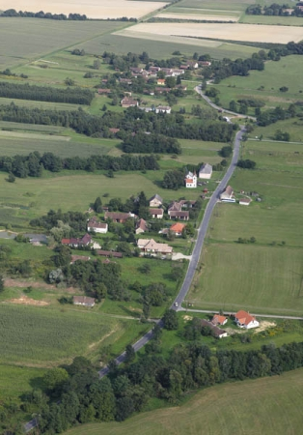
Településképvédelem2017

Slide 2
2. Településképi rendelet
TELEPÜLÉSKÉPI SZABÁLYOZÁS
1. Településképi
Arculati kézikönyv
Építési szabályzat
Hatósági eljárások
Értékvédelmi rendelet

Slide 3
Szemléletváltás
1.TELEPÜLÉSKÉPI ARCULATI KÉZIKÖNYV
Lakosság bevonása
Együtt készül,
Közös múlt-jövő

Slide 4
Készítési feltételek
1.TELEPÜLÉSKÉPI ARCULATI KÉZIKÖNYV
1. Főépítész alkalmazása
2. Partnerségi rendelet
3. Egyeztetés ( Lechner tudás központ,
Egyeztetés menete
1. Lakosság bevonása (indításkor)
2. Adatkérés, tájékoztatás (21 nap)
3. Kézikönyv kidolgozása3. Lakossági tájékoztatás
4. Önk. Határozattal elfogadás
5. Adatszolgáltatás, egyeztetés
6. Véglegesítés

Slide 5
„A kézikönyv a - települések természeti és épített környezete által meghatározott - településképi jellemzők bemutatásának és minőségi formálásának eszköze. A kézikönyv feltárja és ismerteti a településen belül jól elkülönülő egyes településrészek arculati jellemzőit és értékeit, és ennek figyelembevételével szöveges és képi megjelenítés formájában javaslatot tesz a településképhez illeszkedő építészeti elemek alkalmazására.”
1.TELEPÜLÉSKÉPI ARCULATI KÉZIKÖNYV

Slide 6
1. Bevezetés, köszöntő 2. A település bemutatása, általános településkép, településkarakter 3. Örökségünk, a településképi szempontból meghatározó építészeti, műemléki, táji és természeti értékek, településképi jellemzők 4. Településképi szempontból meghatározó, eltérő karakterű területek lehatárolása, a településkép, arculati jellemzők és településkarakter bemutatásával 5. A településkép minőségi formálására vonatkozó ajánlások: építészeti útmutató, közte- rületek településképi útmutatója - utcák, terek, közparkok, közkertek 6. Jó példák bemutatása: épületek, építészeti részletek (ajtók, ablakok, tornácok, anyag- használat, színek, homlokzatképzés), kerítések, kertek, zöldfelületek kialakítása, 7. Jó példák bemutatása: sajátos építményfajták, reklámhordozók, egyéb műszaki berendezések 8. Beépítési vázlatok (nem kötelező tartalom)
1.TELEPÜLÉSKÉPI ARCULATI KÉZIKÖNYV
Tartalom:

Slide 7
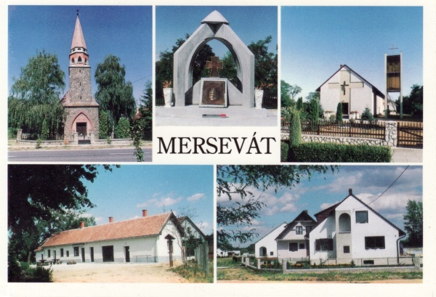
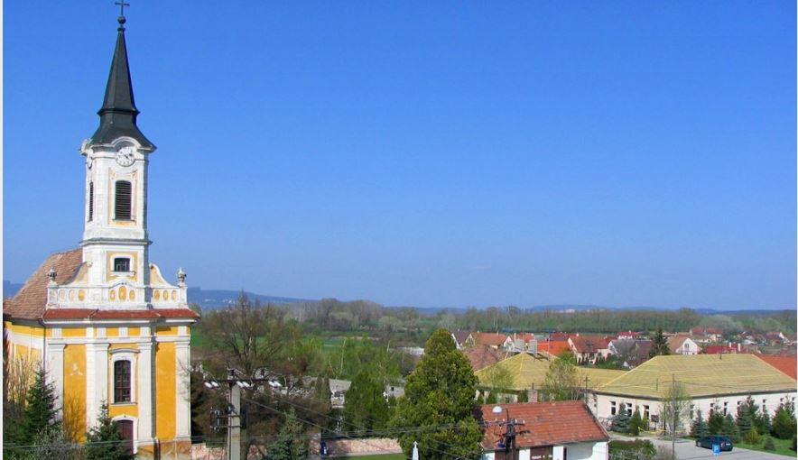
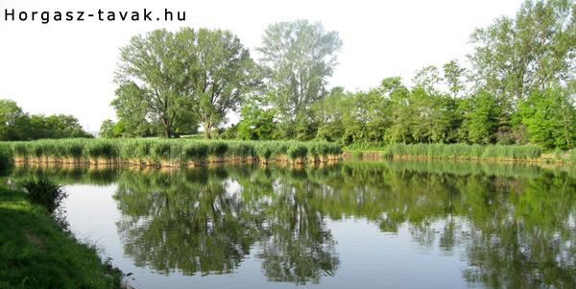
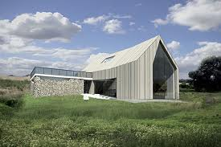
1. Bevezetés, köszöntő
1.TELEPÜLÉSKÉPI ARCULATI KÉZIKÖNYV
2. A település bemutatása, általános településkép, településkarakter
Térbeli helyzet, összegző jellemzés

Slide 8
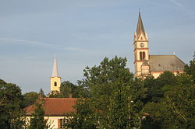
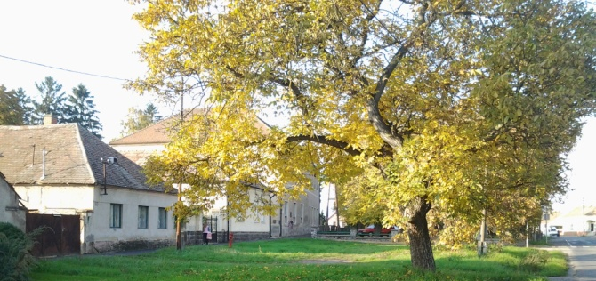
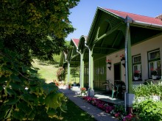
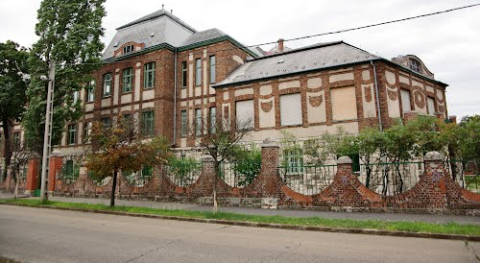
1.TELEPÜLÉSKÉPI ARCULATI KÉZIKÖNYV
3. Örökségünk
a településképi szempontból meghatározó építészeti, műemléki, táji és természeti értékek, településképi jellemzők

Slide 9
4. Településképi szempontból meghatározó, eltérő karakterű területek lehatárolása, a településkép, arculati jellemzők és településkarakter bemutatásával
1.TELEPÜLÉSKÉPI ARCULATI KÉZIKÖNYV

Slide 10
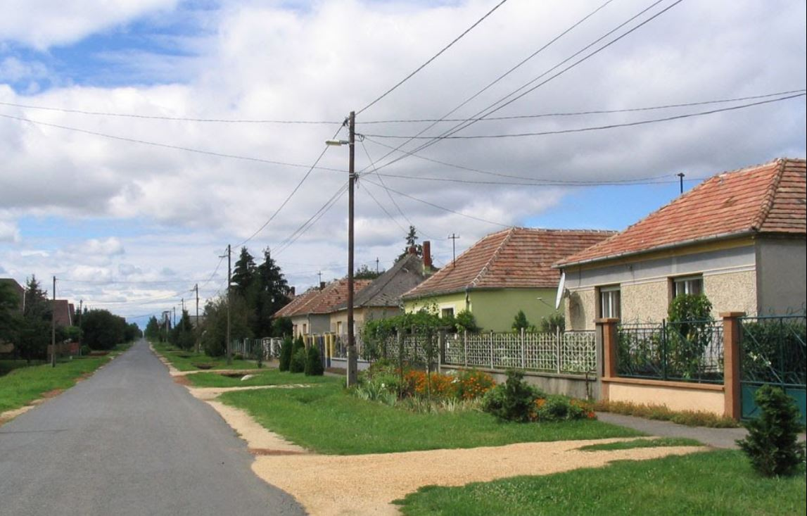
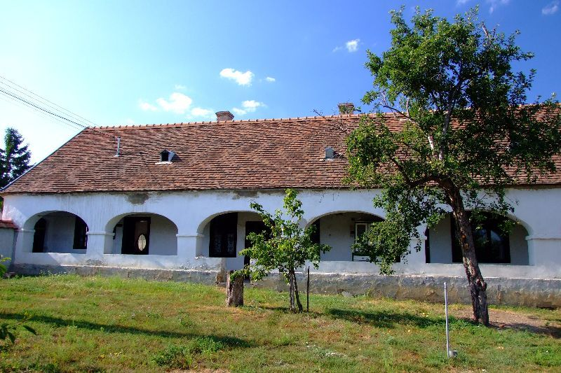
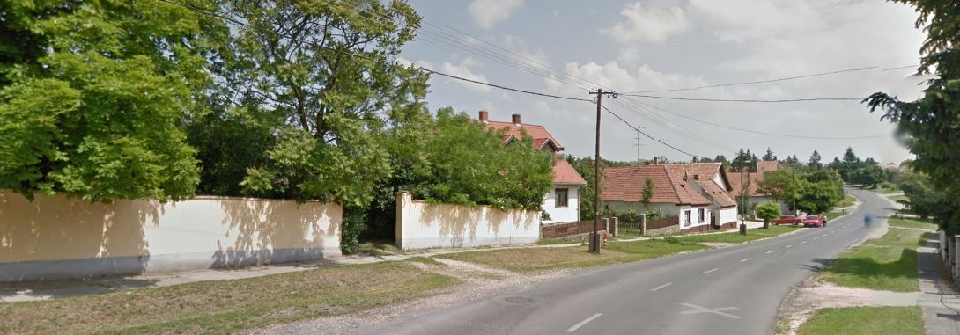
1.TELEPÜLÉSKÉPI ARCULATI KÉZIKÖNYV
Lakóterületek

Slide 11
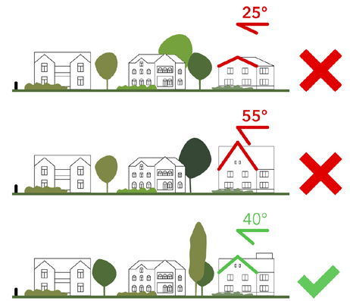
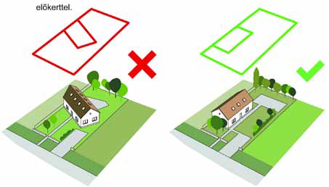
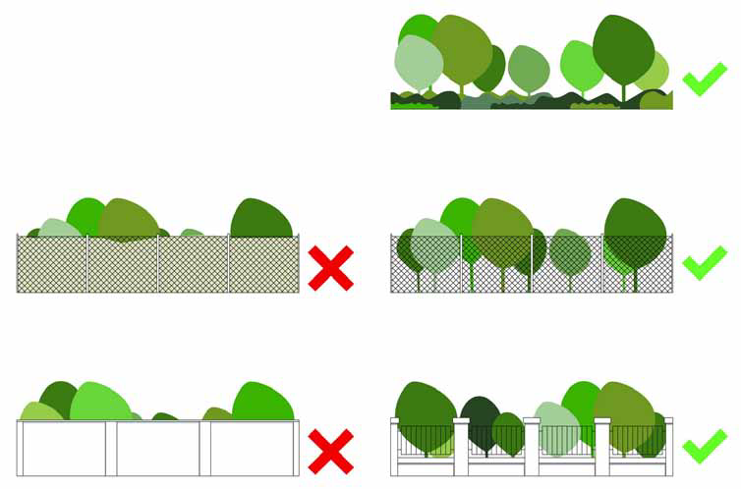
5. A településkép minőségi formálására vonatkozó AJÁNLÁSOK: építészeti útmutató, közterületek településképi útmutatója - utcák, terek, közparkok, közkertek
1.TELEPÜLÉSKÉPI ARCULATI KÉZIKÖNYV

Slide 12
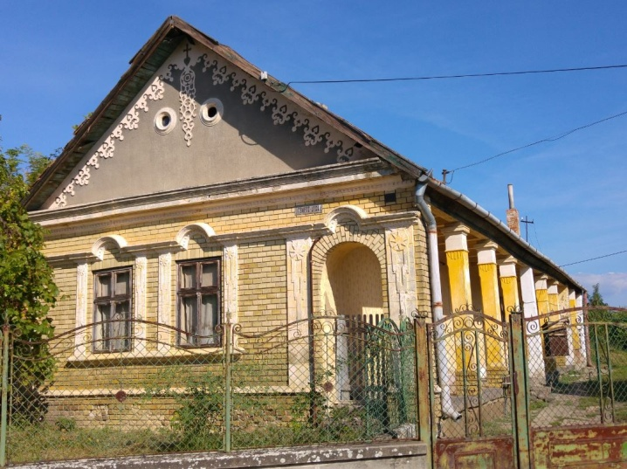
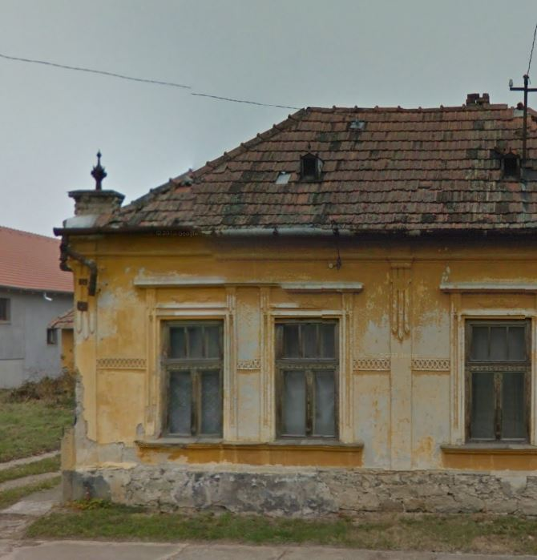
6. épületek, építészeti részletek (ajtók, ablakok, tornácok, anyag- használat, színek, homlokzatképzés), kerítések, kertek, zöldfelületek kialakítása, JÓ PÉLDÁK
1.TELEPÜLÉSKÉPI ARCULATI KÉZIKÖNYV

Slide 13
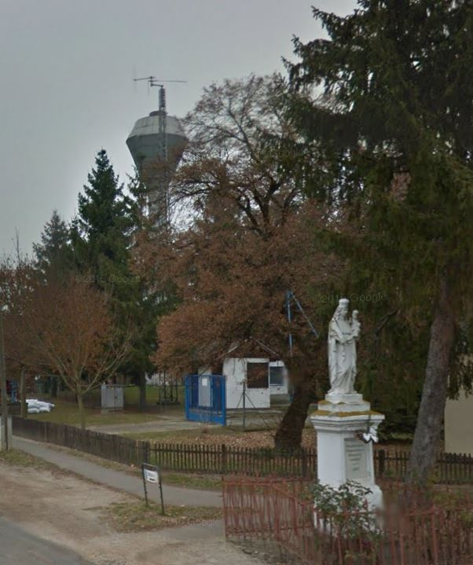
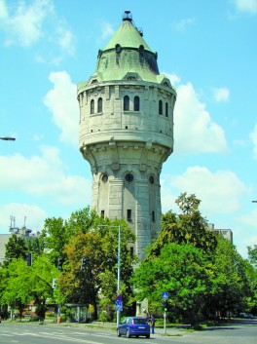
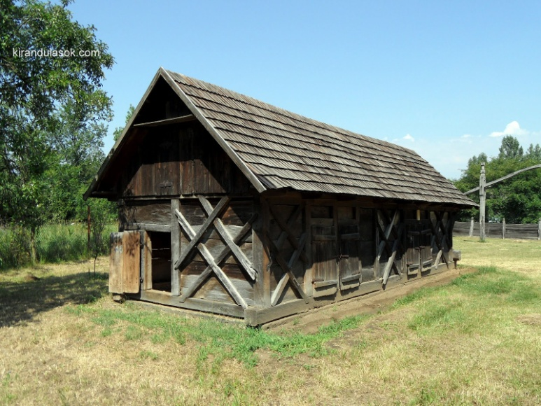
1.TELEPÜLÉSKÉPI ARCULATI KÉZIKÖNYV
7. Jó példák bemutatása: SAJÁTOS ÉPÍTMÉNYFAJTÁK, REKLÁMHORDOZÓK, EGYÉB MŰSZAKI BERENDEZÉSEK

Slide 14
A rendelet célja Város településképére jellemző területek és egyedi elemek meghatározása és védelmüket biztosító településképi követelmények, valamint településkép-érvényesítési eszközök elrendelése. A rendelet hatálya és alkalmazása A rendelet hatálya a város közigazgatási területére terjed ki. Mellékletek - A település-képvédelmi területek lehatárolása - Egyedi karakterű területek - Egyedi helyi védelem alatt álló építmények, objektumok katasztere
2.TELEPÜLÉSKÉPI RENDELET

Slide 15
TKR Tartalom
HELYI VÉDELEM TÍPUSAI Területi védelem helyi védett településképi terület, meghatározó településképi területek,utak, terek egyéb településkép-védelmi területek. Egyedi védelem építmények (épületek és műtárgyak), táj- és kertépítészeti alkotások, egyedi tájértékek képzőművészeti alkotások, szobrok

Slide 16
TKR Tartalom
TELEPÜLÉSKÉPI KÖVETELMÉNYEK
Területi településképi területek követelménye
Egyedi helyi védelem alatt álló értékekre vonatkozó követelmények (épületek, H1,H2, fák, szobrok)
Reklámhordozókra vonatkozó előírások
Zöldfelületek alakításának előírásai
Közüzemi vezetékek elhelyezésének előírásai

Slide 17
TKR Tartalom
Településkép-érvényesítési eszközök
Településkép-védelmi tájékoztatás és szakmai konzultáció Településképi véleményezési eljárás Településképi bejelentési eljárás Településképi kötelezés Közterület-alakítás Helyi védett építmények fenntartásának, felújításának támogatása

